Slide 1
Část 3

Slide 2
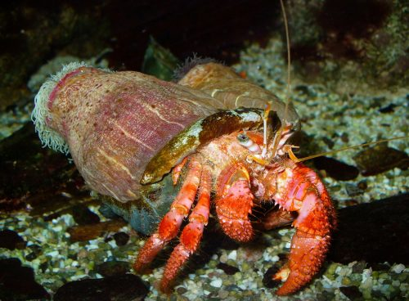

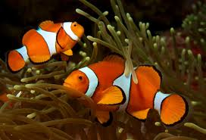
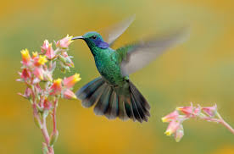
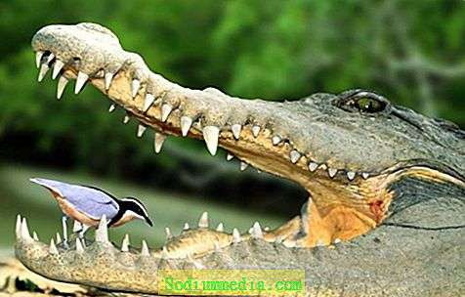
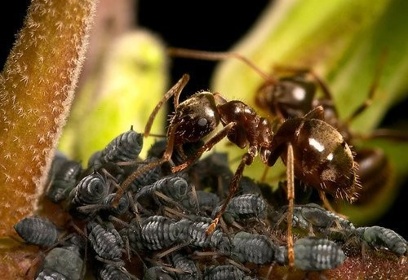
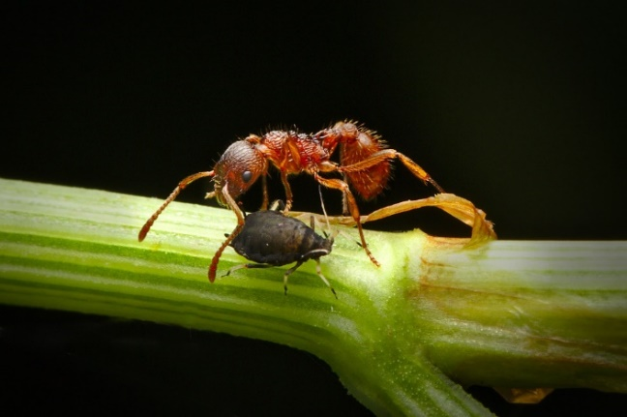
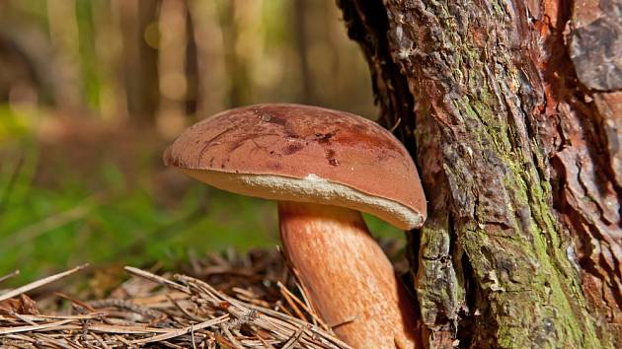
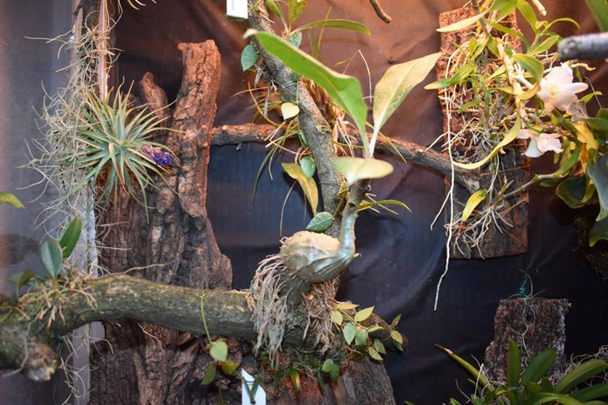
Země symbiotická planeta

Slide 3
Parazitismus - jedna z forem symbiózy
Co je to symbióza ?
Symbióza je jakýkoli typ blízké a dlouhodobé biologické interakce mezi dvěma různými druhy. Je to jakýkoliv vztah nebo soužití dvou a více druhů organismů, ať už prospěšné a nebo neprospěšné !

Slide 4
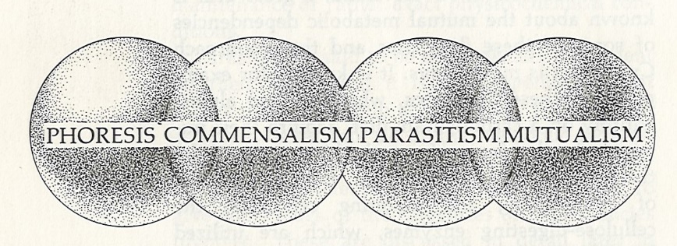
Jaké jsou typy/formy symbiósy !
Je parazitismus typem symbiósy ?

Slide 5
Biologické interakce - Fenomén parazitismu
Typy vztahů mezi organismy A B
Parazitismus + -
Predace + -
Parasitoid + -
Herbivorie + -
Kompetice - -
Protokooperace + +
Mutualismus + +
Komensalismus + 0
Amensalismus - 0
Neutralismus 0 0
Parazitismus = forma symbiósy

Slide 6
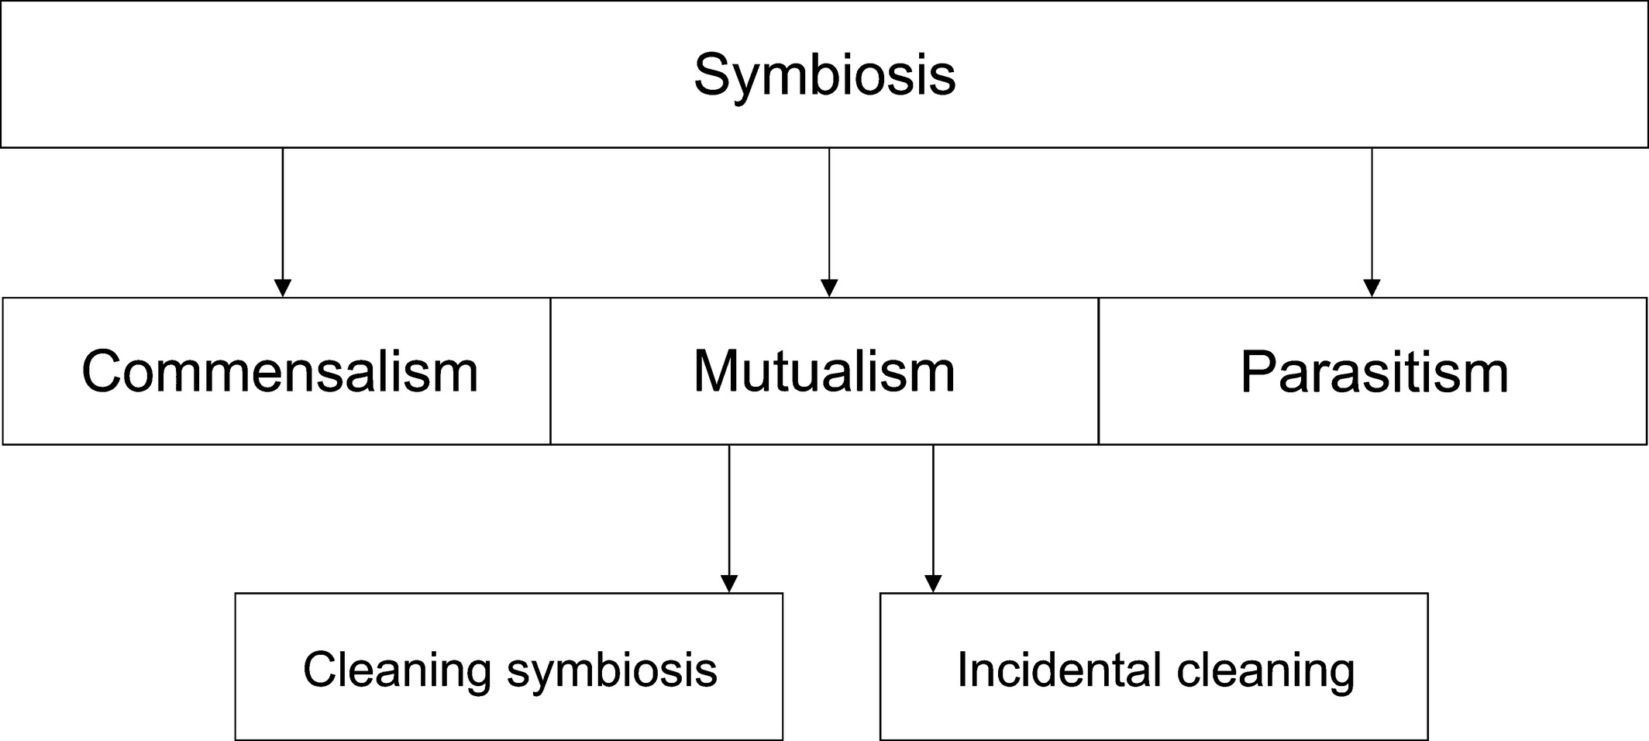
Vztahy mezi typy symbiosy

Slide 7
Symbióza/Mutualismus/Protokooperace
Komenzalismus/Forézie
Cleaning symbiosis/Incidental cleaning
Parazitismus

Slide 8
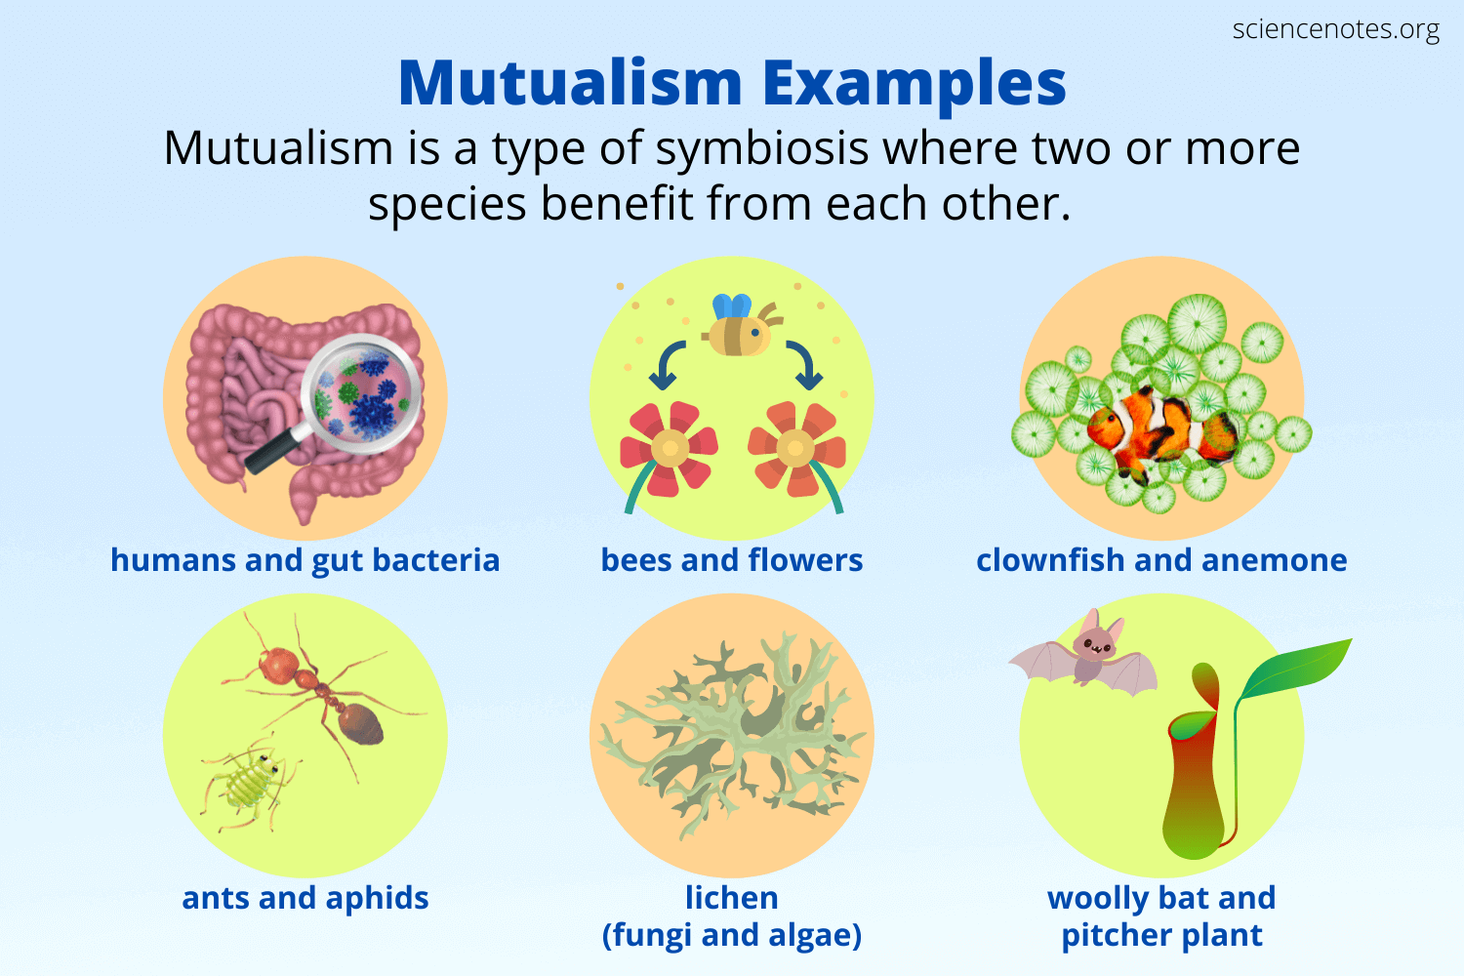
Příklady mutualismu

Slide 9
Od symbiózy k parazitismu
Symbioza (++)
Protokooperace (++)
Mutualismus (++):
Opylovači (++)
Endosymbióza (++) (mitochondrie, plastidy)
Fixace vzdušného dusíku (++)
Mykorhiza (++)
Endofyty (++)
Forézie (+ 0)
Komensalismus (+ 0)
Parazitismus (+ -)
Predace (+ -)
Cleaning symbiosis (+ 0)
Herbivorie (+ -)

Slide 10
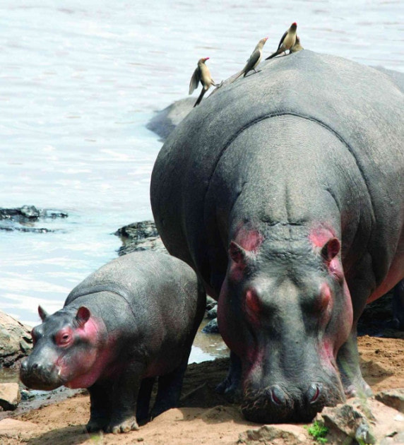
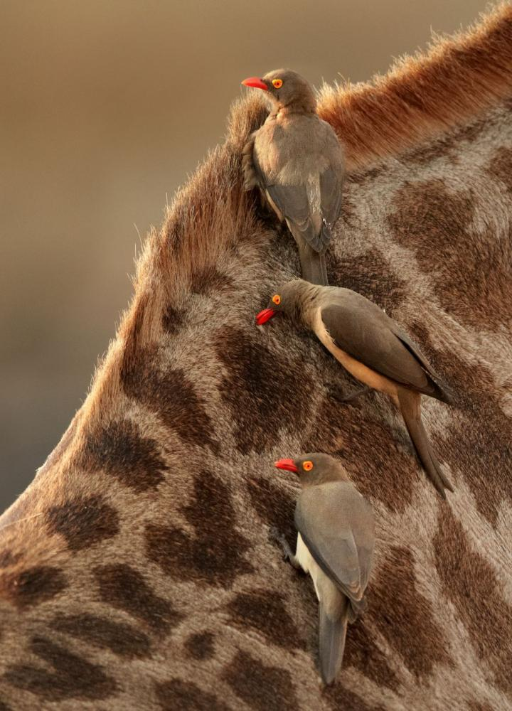
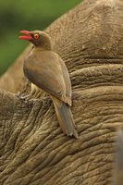

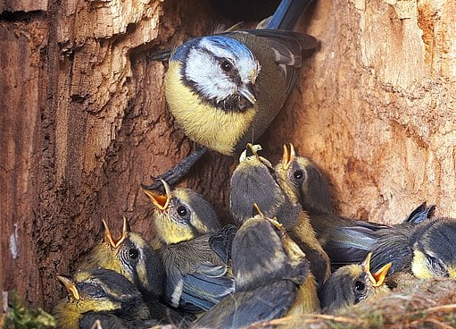
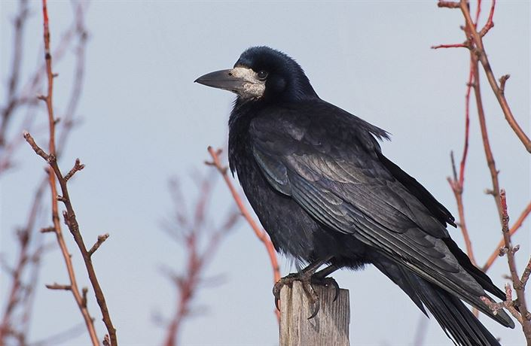
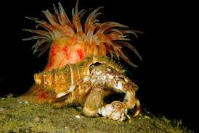
Protokooperace, Mutualismus
Vztahy oboustranného kladného ovlivňování dvou populací
Prospěšné pro všechny zúčastněné:
Protokooperace – jednodušší forma – vztah prospěšný ale ne závazný
Např. sdružování jedinců různých druhů v souvislosti s lepší
ochranou před predátory (sasanka a rak – sasanka
poskytuje ochranu a rak zajišťuje změnu místa a přísun
potravy).
Např. hnízdění dvou druhů ptáků na jednom místě (úspěšná
obrana proti predátorům).
Např. vytváření zimních hejn různých druhů ptáků

Slide 11
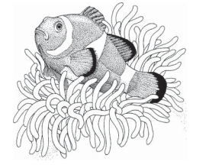
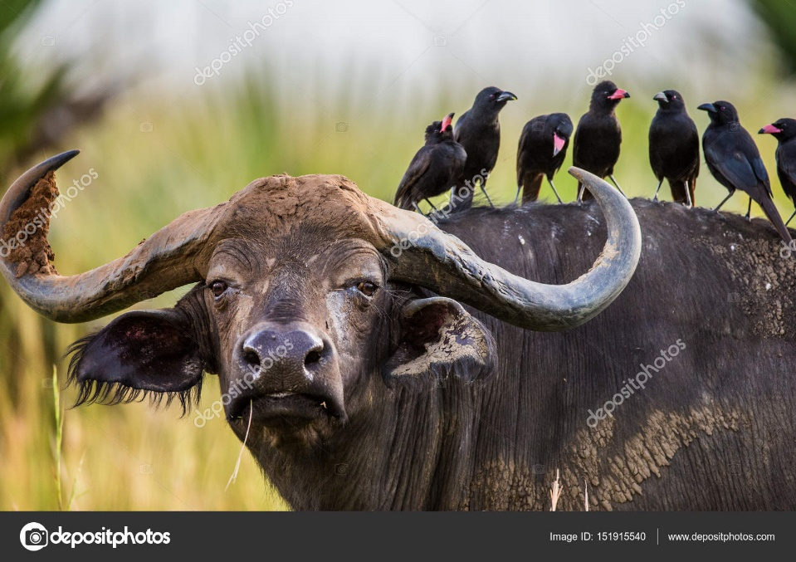
Protokooperace
Korálová rybka-klaun žijící mezi chapadly mořské sasanky, oba druhy jsou partneři ve vztahu mutualistické symbiózy označovaného jako protokooperace, neboť oba partnerské druhy mohou žít i zcela nezávisle.
Jiným příkladem protokooperace může být vztah kapských buvolů
a ptáků klubáků. Na buvoly při pastvě nasedá mnoho hmyzu (krevsajícího), který pak práci na nich sbírají.

Slide 12
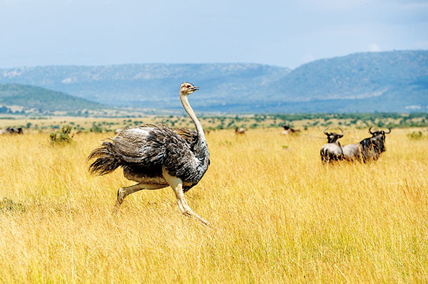
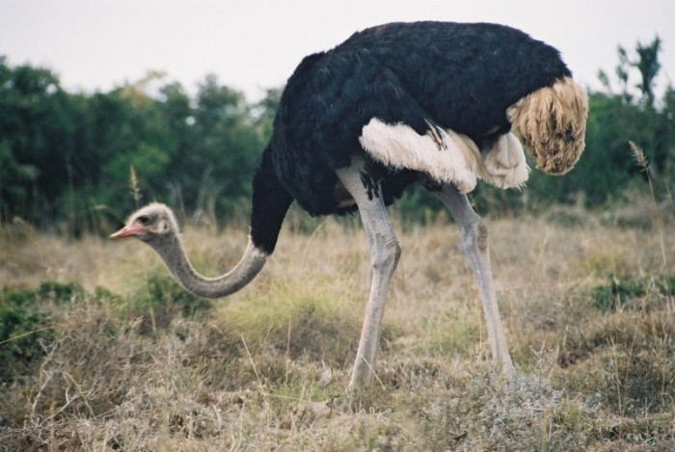
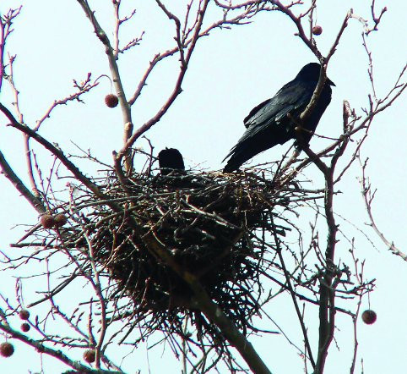
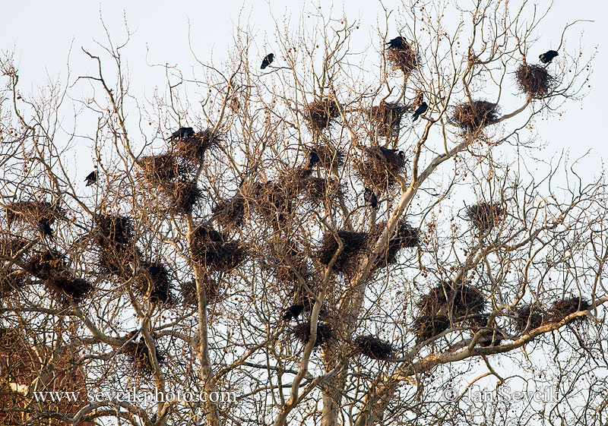
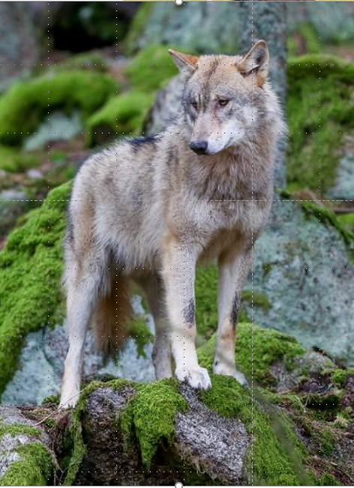
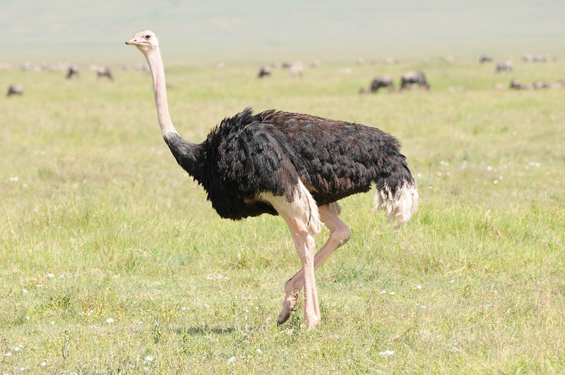
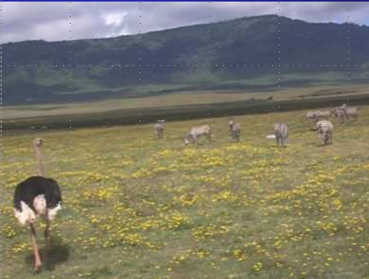
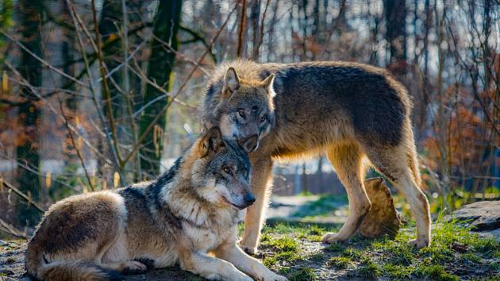
Protokooperace, mutualismus, aliance
Zvláštním případem je tzv. aliance – druh, který zajišťuje lepší ochranu před nebezpečím (např. se tu uplatňuje dobrý
zrak jedněch a dobrý čich druhých – pštros se zebrami, žirafami a slony nebo různé druhy ptáků s kopytníky či vlky.

Slide 13
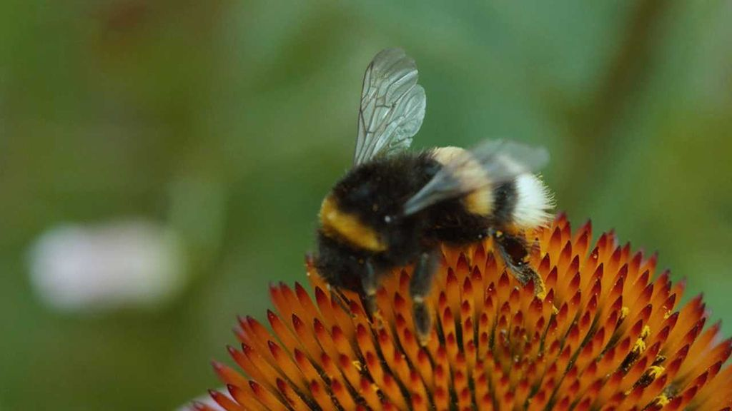
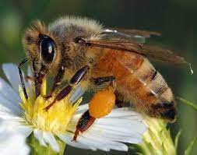
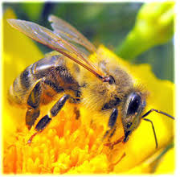
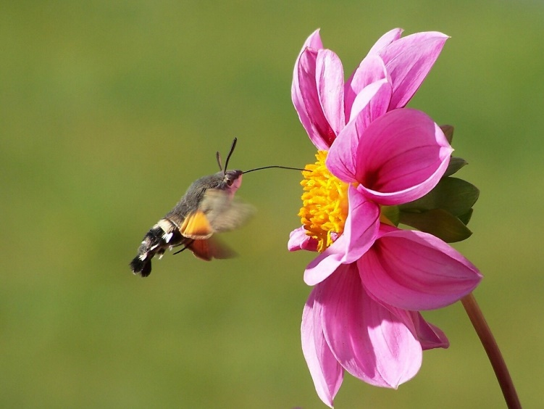
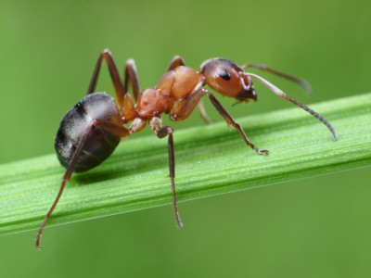
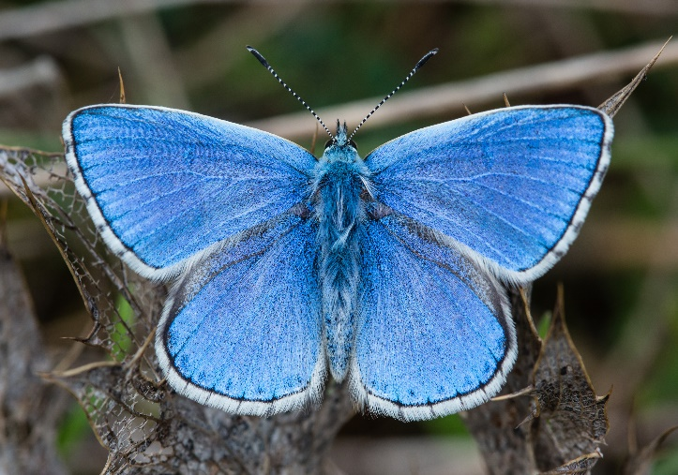
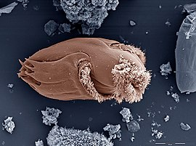
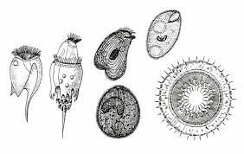
Mutualismus (dříve symbióza)
Vztah závazný a bezpodmínečný !
Např. opylovači a kvetoucí rostliny
Např. bachořci a býložravci, v trávicím traktu rozkládají celulózu
Např. mravenci a housenky modrásků (housenky vylučují
sladkou šťávu, mravenci ji odnesou do mraveniště, kde se
o ni starají, i přesto, že se žijí jejich larvami a dospělého
motýla nechají odletět.

Slide 14
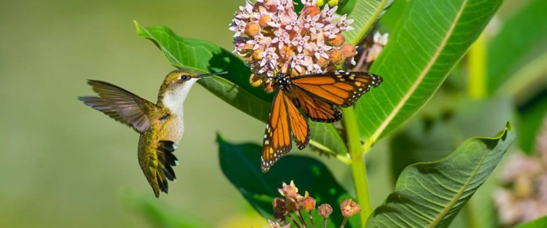
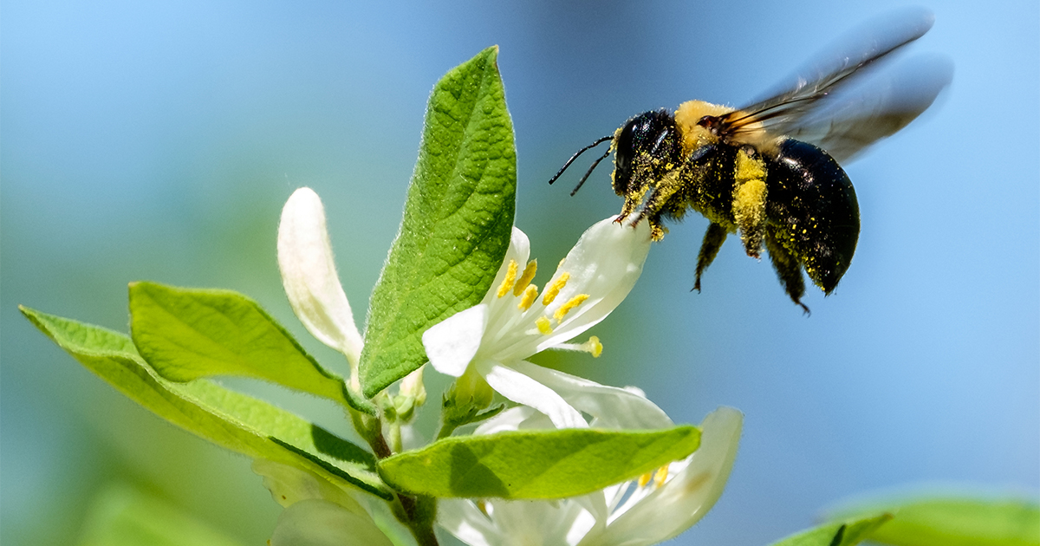
Vztah rostlina versus opylovači
Opylovač je živočich, který umožňuje opylení, tj. přenáší pyl z jedné rostliny na druhou, respektive z prašníků jedné rostliny na bliznu jiné rostliny. Opylovači se uplatňují zejména u krytosemenných rostlin.

Slide 15
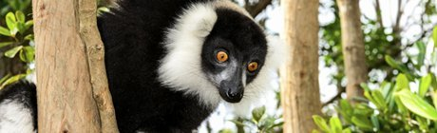
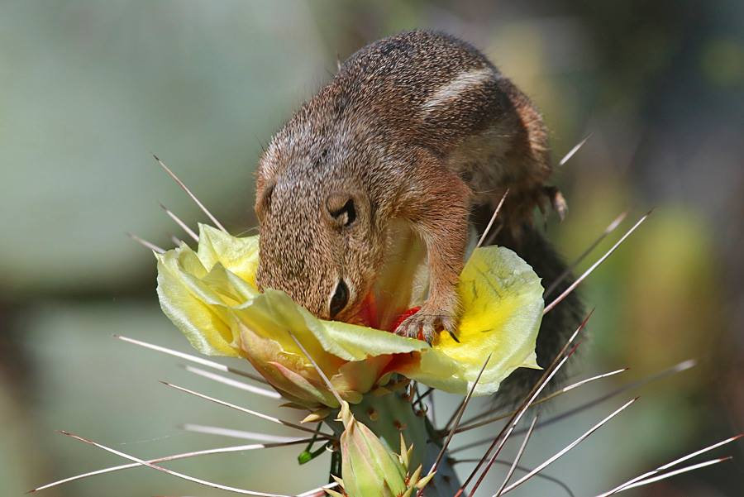
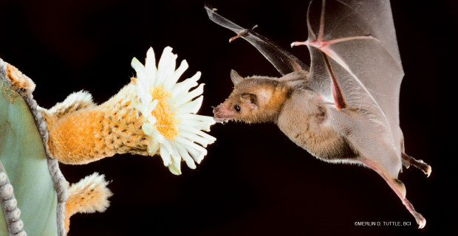

Slide 16
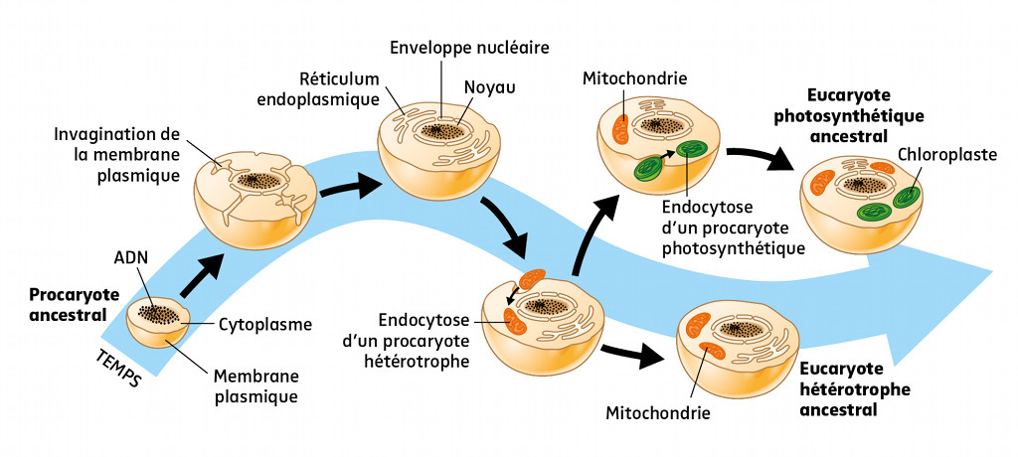
Endosymbiotický původ mitochondrie/plastidů

Slide 17
Pár příkladů tzv. „Grand“ Symbioses
Určité typy symbiózy jsou odpovědné za existenci života na Zemi tak jak ho známe. Podílejí se na fixaci vzdušného dusíku a na jeho transformaci z plynné fáze (N₂) do podoby NH₄, ve které se stává biologicky využitelnou molekulou.
Většina fixace vzdušného dusíku na Zemi (cca 170 milionů tun/rok) je zajišťována živými organismy; zde je pak většina vytvořena v důsledku symbiózy mezi bakteriemi rodu Rhizobium a určitými druhy zelených rostlin jako např. hrách, sója, jetel, vojtěška a různé druhy tropických křovin.
Menší množství (kolem 20 milionů tun/rok) vzniká jako důsledek působení světla, sopečných erupcí a lesních požárů a kolem 80 milionů tun/rok vzniká díky tzv. Haberově procesu (plynný dusík se zde zahřívá na teplotu 500ºC a tlak 250 atmosfér- součást technologie při výrobě umělých hnojiv).
Naproti tomu symbióza Rhizobium-luštěniny probíhá při normálním tlaku i teplotě je schopna vázat plynný dusík každý den a tím vytváří podmínky pro existenci života na Zemi.

Slide 18
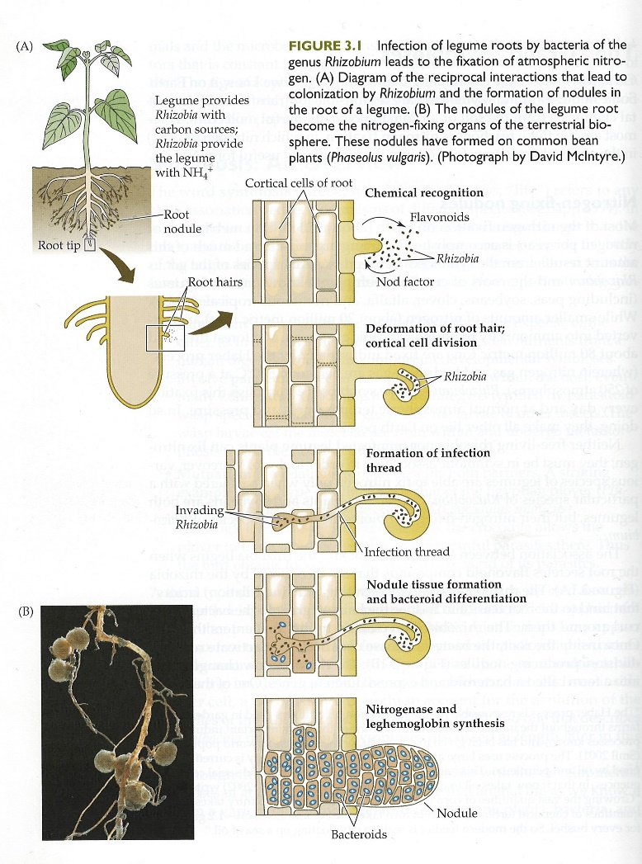
Fixace vzdušného dusíku
Infekce kořenů luštěniny (Phaseolus vulgaris)
bakteriemi rodu Rhizobium vede k fixaci
atmosférického dusíku:
Diagram reciproké interakce, která vede
ke kolonizaci kořenů zelené rostliny a k
formování nodulů na jejich kořenech.
Tyto noduly na kořenech se stávají orgány,
kde probíhá fixace atmosférického dusíku
v terestrickém prostředí. Formuje se tkáň nodulu
a diferencuje se tzv. backteroid.
V nodulech se vytváří enzym nitrogenása
a probíhá zde syntéza leghemoglobinu.
Ten přenáší kyslík do bakteroidu a udržuje jejich
metabolismus nezávislý na činnosti nitrogenásy,
která je kyslíkem inaktivována. Tímto způsobem
dochází k syntéze basí nukleových kyselin a
proteinů.

Slide 19
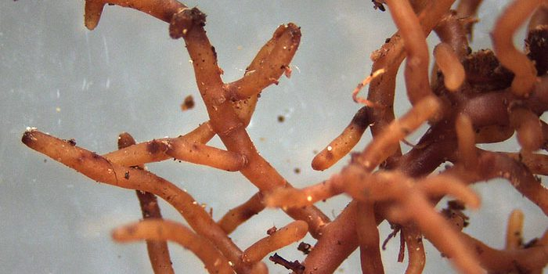
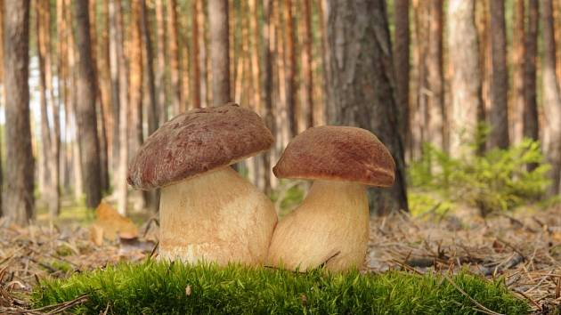
Mykorhiza
Mykorhiza (dříve mykorrhiza) je symbiotické soužití hub s kořeny vyšších rostlin. Může docházet buď k pronikání houbových vláken do kořenových buněk primární kůry (endomykorhiza), v druhém případě zůstávají vlákna jen v mezibuněčném prostoru (ektomykorhiza).
Společným znakem mykorhizních symbióz je to, že houbové mycelium nezasahuje nikdy do středního válce kořenu rostliny. Mykorhiza je především mutualistický vztah, tedy oboustranně prospěšný, přestože existují výjimky. Jejím základem je rovnovážný stav mezi organismy, při jeho porušení jde o parazitismus.
Význam mykorhizy byl dlouho podceňován, ale v poslední době se ukazuje, že 70 - 90 % všech rostlin je mykorhizních. Proto má mykorhiza velmi velký vliv na život rostlin.
Rostlina dodává houbě uhlíkaté (energetické) zdroje, houba dodává rostlině vodu a v ní rozpuštěné minerální látky (jako je např. H₂PO₄⁻ iont). Mykorhizní houby stimulují rhizosférní mikrofloru a její enzymatické aktivity, což je významné pro výživu, růst a zdravotní stav rostlin.

Slide 20
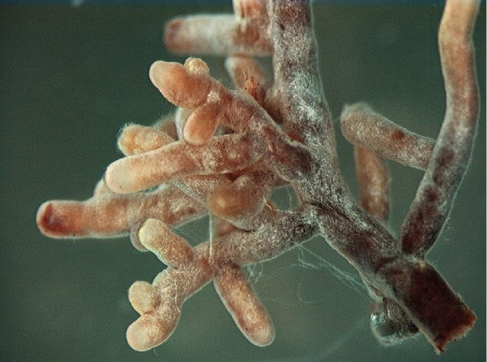
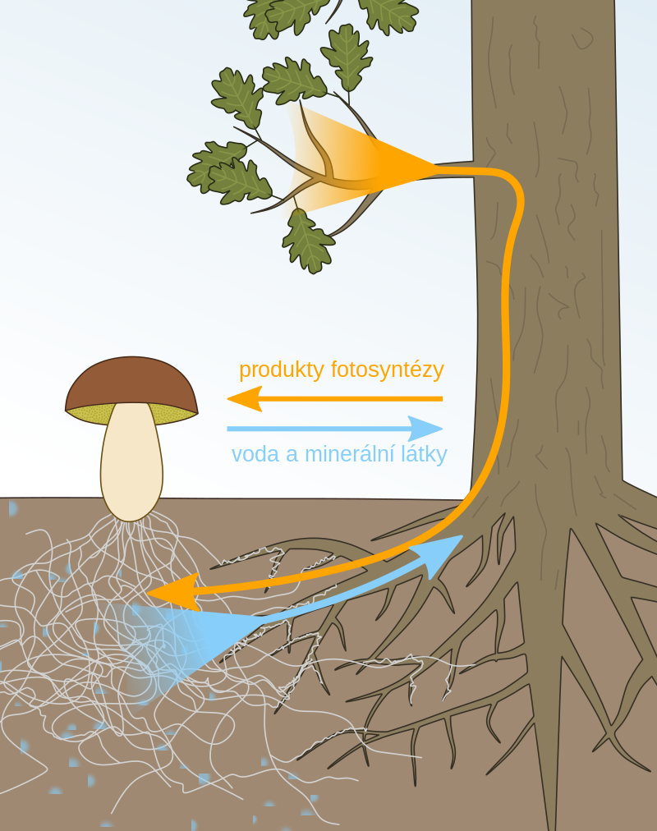
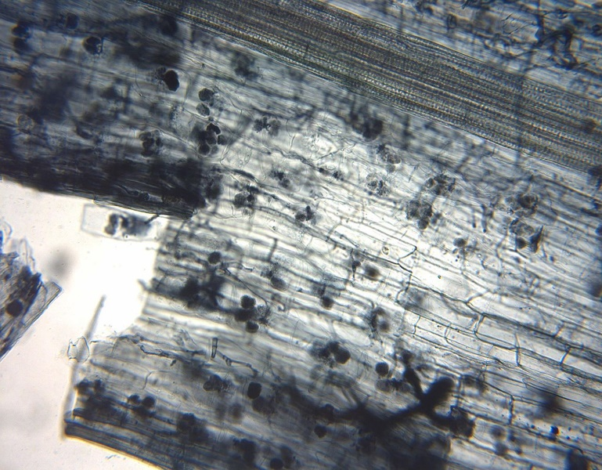
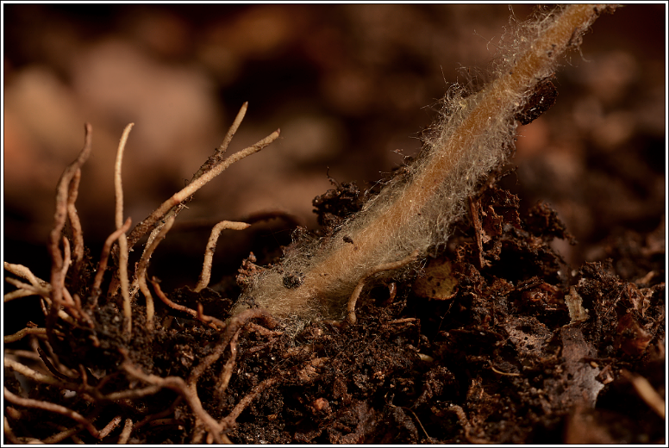
Kořenové špičky muchomůrky
(Amanita) v mykorhizním svazku
Mykorhiza
Arbuskulární mykorhiza v kůře
kořene lnu
Houbové hyfy a jejich prorůstání
ke kořenům rostliny

Slide 21
Endofyty
Endofyt je endosymbiont, často bakterie nebo houba, který žije v rostlině alespoň
část jejího životního cyklu, aniž by způsobil zjevné onemocnění. Někdy tyto organismy
přinášejí dokonce rostlinám užitek.
Endofyty jsou všudypřítomné a byly nalezeny ve všech dosud studovaných druzích rostlin; ..většina vztahů endofyt/rostlina však není dobře pochopena. Některé endofyty mohou
zlepšit růst hostitele, získávání živin a zlepšit schopnost rostliny tolerovat abiotické stresy,
jako je sucho, slanost, a snížit biotické stresy zvýšením odolnosti rostlin vůči hmyzu,
patogenům a býložravcům.
Endofyty mohou být přenášeny buď vertikálně (přímo z rodiče na potomky) nebo
horizontálně (mezi jedinci). Vertikálně přenášené houbové endofyty jsou obvykle
považovány za klonální a přenášejí se prostřednictvím houbových hyf, které
pronikají do embrya v semenech hostitele, zatímco rozmnožování hub prostřednictvím
nepohlavních konidií nebo pohlavních spor vede k horizontálnímu přenosu, kdy se ..endofyty mohou šířit mezi rostlinami v populaci nebo komunitě.

Slide 22
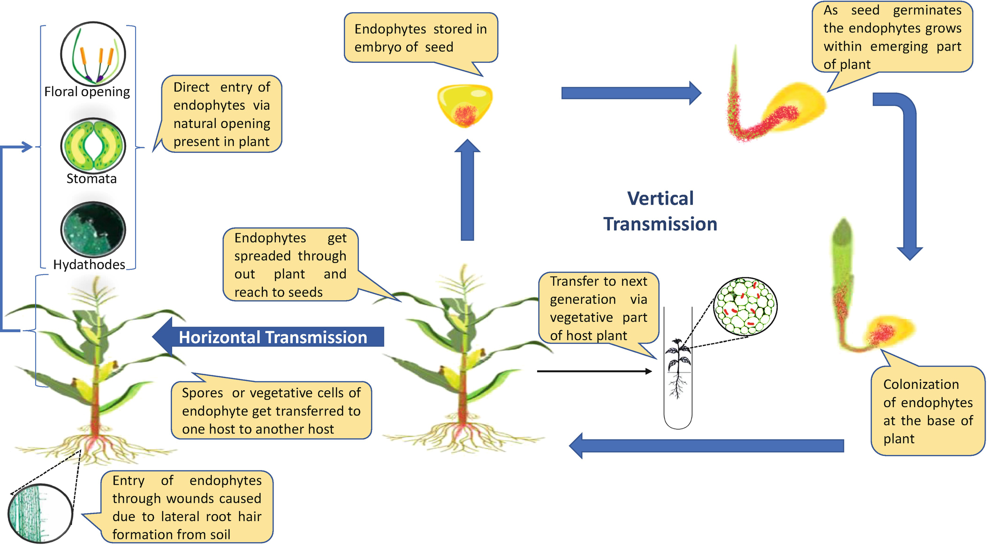
Endofyty – šíření

Slide 23
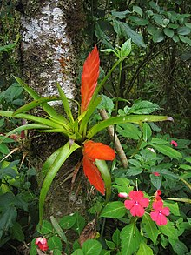






Epifytismus

Slide 24

Náhodný epifytismus ?

Slide 25
Symbióza/Mutualismus
Forézie/Komenzalismus
Cleaning symbiosis/Incidental cleaning
Parazitismus

Slide 26

Forézie/Komensalismus

Slide 27

Komensalismus: Remora (Echeneis) – žralok

Slide 28


Forézie

Slide 29





Remora – ryby rodu Echeneis
Phoresie - Komensalismus

Slide 30


Slide 31





Phoresis

Slide 32









Slide 33



Forézie
Forézie je, když jeden
druh využívá druhý pouze ke svému přemísťování z místa na místo. Příkladem mohou být roztoči přichy-cení mna povrchu těla brouka (hrobaříka).
Přílipky druhu Poecilasma haempferi na nohách
a karapaxu kraba druhu Neothoides grimaldi.

Slide 34


Forézie
(A) Foretický pseudoštírek Lamprochernes sp. přichycený na noze hybotidní mouchy Leptopeza flavipes.
(B) Samička lidského střečka Dermatobia hominis.
Kluster vajíček střečka D. homninis na břišní straně těla komára, který je zde v tomto případě foretickým hostitelem.
Velká larva střečka Dermatobia hominis.

Slide 35

Komenzalismus

Slide 36

Komensalismus – definice a příklady I

Slide 37

Komensalismus – definice a příklady II

Slide 38






Komensalismus

Slide 39
Typy komensalismu
Parekie – malý druh žije v blízkosti jiného velkého druhu – větší bezpečnost (např. malý pěvec hnízdí
pod hnízdem velkého dravce
Synekie – některé drobné druhy živočichů žijí v norách a hnízdech ptáků a sociálně žijícího hmyzu
(roztoči, brouci)
Epiekie – jedinci jednoho druhu se usídlují na těle jiného druhu (roztoči), u rostlin se tento vztah
nazývá epifytismus (např. u nás řasy, lišejníky, v tropech bromélie a orchideje)
Entekie – jeden druh žije uvnitř těla jiného druhu (mikroorganismy v těle, které neškodí
– měňavka ústní.
Forezie – využívání jedněch živočichů druhými k přenosu (např. hypopus u skladokazných
roztočů, štírci).

Slide 40






Slide 41




Komenzalismus
Existují symbiotické vztahy, kdy je hostitel
využíván jen jako habitat. Zahrnuje to
různé živočichy přisedlých na vnějších
površích (např. přílipky na krabech a
velrybách) a nebo dokonce uvnitř jejich těl.
Příkladem může být např. treskovitá ryba
Pearlfish (Carapidae), která může dorůstat
délky až 20cm.Tyto ryby žijí v plicích
mořských okurek (sumýšů), kam zalézají
ocasem napřed. Ryba tento úkryt opouští
pouze za účelem lovu a rozmnožování.

Slide 42





Endokomenzalismus
Endokomensalismus – ryby Enchelyophis gracilis se
ukrývají v tělní dutině tzv. mořské okurky

Slide 43





Komensalismus

Slide 44


Komenzalismus

Slide 45
Symbióza/Mutualismus
Komenzalismus/Forézie
Cleaning symbiosis/Incidental cleaning
Parazitismus

Slide 46

Cleaning symbioisis

Slide 47

Cleaning symbiosis
Některé příklady „cleaning symbiózy, všeobecně považované za formu mutualismu:
Pacifický „čistící“ korýš, Lysmata amboinensis, odstraňuje cizopasníky z úst murény (Gymnothorax).
Klubák žlutozobý (Buphagus africanus) vybírá roztoče a další parazitické členovce z povrchu
těla velkých kopýtníků v Africe. Příklady „cleaning symbiosy“se týkají jejich vlastních dvojznačnosti, kdy klubáci se sami živí krví vytékající z otevřených poranění a „čistič“ je někdy sežrán svým klientem.

Slide 48

Cleaning symbioisis
V čistící symbióze se klaun živí malými bezobratlými, kteří by jinak mohli sasance ublížit,
a výkaly z klaunů poskytují sasankám živiny. Klaun je chráněn před predátory žahavými
buňkami, vůči nimž je klaun imunní, a klaun vydává vysoký zvuk, který odrazuje motýlí ryby,
které by sasanku jinak sežraly. Vztah je proto klasifikován jako mutualistický.

Slide 49





Cleaning symbioisis

Slide 50

Cleaning symbiosis

Slide 51


Predátoři, Herbivoři, Paraziti a Patogeny

Slide 52

Patogeny

Slide 53
Co je to patogen, vektor ?
Patogen, resp. patogenní agens:
choroboplodný zárodek nebo původce nemoci, je biologický faktor (organismus), který může zapříčinit onemocnění hostitele.
Tento pojem se často používá ve zúženém rozsahu zahrnujícím organismy, které mohou narušit normální fyziologické procesy mnohobuněčných organismů, nicméně v plném významu zahrnuje
veškeré biologické faktory infikující jakoukoliv součást biologické říše
Za patogen považujeme všechny organizmy včetně virů, viroidů, které nemůžeme označit za mikroorganizmy.
přenašeč (vektor) přenáší na svého hostitele patogena. Takto je patogeny využívána řada parazitických členovců. Přitom se parazit ve vektoru může namnožovat, vyvíjet se v něm, nebo může být přenos pouze mechanický.

Slide 54

Virulence

Slide 55
Ekologické vymezení (parazita/predátora/parazitoida/kastrátora)
Effect on fitness | Number of hosts/prey attacked
 | 1 host |  | > 1host/prey
 | Death of host not required | Death of host required
< 100% | Typical parasite | Tropically transmitted typical parasite | Micropredator
100% (prey has 0 fitness) | Parasitic castrator | Parasitoid | Predator

Slide 56


Vznik parazitismu

Slide 57


Vznik parazitismu
Forézie:
hlístice na roztočích

Slide 58


Parasitismus x predace
Rozdíly mezi jednotlivými strategiemi:
Počet jedinců, kteří jsou během života využíváni:
  parazit - často pouze jediný hostitel
  predátor - napadá velké množství kořisti
  parazitoid – jediný hostitel
Míra snížení biologické zdatnosti (fitness) oběti:
vynulování fitness veškeré své kořisti – její usmrcení
  predátor (pravý predátor)
  parazitoidi - pro dokončení svého vývoje ho musejí zabít, ještě než se hostitel rozmnoží
  parazitičtí kastrátoři – ekologicky a evolučně se rovná zabití
nevynulování fitness veškeré své kořisti:
  mikropredátoři svou kořist nezabíjejí (například komáři)
Hlavní skupiny trofických vztahů:
predátor, parazit, herbivor, patogen, parazitoid a mikropredátor.
Řada parazitů přenášena v rámci životního cyklu predací jednoho hostitele druhým - v mnoha případech ulovení svého hostitele paraziti nejrůznějším způsobem napomáhají – např. manipulují jeho chováním.
Hymenoptera:
Ammophila sabulosa – kutilka písečná
Parazitoid:
Diptera: Tachinidae (kuklicovití) – parazitují na hmyzu

Slide 59

Antagonistické interakce - predace
Jednotlivé organismy ve společenstvu interagují nejrůznějšími způsoby. Interakce mezi dvěma druhy, která je prospěšná
pro jeden druh na úkor druhého je antagonistická interakce. Predace, herbivorie a parazitismus jsou typy
antagonistických interakcí. Predace je klíčová pro přenos cizopasníka do dalšího hostitele tzv. trofickým přenosem.
Často zde dochází k manipulacích s chováním případně z morfologii infikovaného hostitele.
Podmínkou tohoto typu přenosu je usmrcení původního hostitele.

Slide 60









Predace
Predace

Slide 61

Charakteristika a typy predace

Slide 62





Láčkovka
Rosnatka
Rosnatka
Masožravost – zvláštní forma predace
u rostlin (insectivorie). Je obvykle
vyvolána nedostatkem
dusíku. Rostlina ho
získává z těl živočichů
(např. tučnice,
rosnatka, láčkovka,
mucholapka).
Mucholapka

Slide 63

Adaptace živočichů k predaci
Dravci vykazují rysy jako jsou ostré zuby, drápy a jed, které zvyšují jejich schopnost ulovit kořist (potravu).
Mají extrémně ostré smyslové orgány, které jim pomáhají najít potenciální kořist. Obr 1 (A) Gepart umí vyrazit za
kořistí velikou rychlostí (za 5 sekund dosáhne rychlosti 90km/hod). (B) Kudlanka číhá nehnutě na svou kořist a vyznačuje
se krycím zbarvením, které j činí téměř neviditelnou.

Slide 64

Aposematické zbarvení – ochrana před predátory
Jasně zbarvená zvířata jako např. čolek červenoskvrný (a) a motýl (b) monarcha mají jasné výstražné zbarvení,
které indikuje toxiny přítomné v těle této kořisti.

Slide 65

Batesiánské mimikry – ochrana před predátory
Samičky netoxického motýla Papillio dardanus se vyskytuje v řadě barevných forem,
které představují mimikry napodobující vzhled druhů toxických.

Slide 66

Parasitoidismus - zabíjení hostitele nutností
Nejznámější parazitoidi zahrnují např. vosičky, jejichž samičky imobilizují ale nezabíjejí svého hostitele
a nakladou do něj svá vajíčka. Během vylíhnutí larvy parasitoida dochází k usmrcení hostitele.

Slide 67

Přenos cizopasníka na dalšího hostitele
Pro všechny cizopasníky představuje hostitel
v podstatě ostrov požadovaného habitatu,
kterého musí dosáhnout. Tento ostrov je však
po určitou dobu živý a parazit proto musí najít
nového hostitele dříve než ten původní zahyne.
Přenos cizopasníka do nového hostitele se může
uskutečnit přímo nebo prostřednictvím přenašeče neboli vektora. V případě přímého přenosu se parazit přemisťuje od jednoho hostitele ke druhému stejného druhu bez účasti tzv. mezihostitele. Při přenosu vektorem, intermediátní organismus, vektor, přenáší parazita od jednoho hostitele ke druhému. Příkladem tohoto typu přenosu malárie. Tento cizopasník se vyznačuje komplexním životních cyklem, kde přenos na člověka je uskutečňován vektorem, komárem rodu Anopheles a typem
parazitismu mikropredace.

Slide 68









Herbivorie

Slide 69
Co je to herbivorie ?
Herbivorie je spotřeba rostlinných materiálů živočichy a herbivoři jsou živočichové schopni požírat rostliny.
Podobně jako u interakce predátor-kořist jsou u obou důležité speciální adaptace. Například, aby byla redukováno poškození rostlin působené herbivory, vyvinuly rostliny adaptace, které je chrání, včetně mechanických trnů a ostnů a chemické ochrany.
Vědci identifikovali tisíce obranných chemických látek rostlinného původu včetně takových jako nikotin a kokain (Coley a Baron, 1996).
Aby byl příjem rostlin jako potravy maximální, mají herbivoři speciální adaptace, které jim umožní získávat z rostlin maximální množství živin.
Některý hmyz, jako např. motýli, mají chemické receptory, které jim dovolují testovat různé části rostliny, ještě před tím, než je pozřou jako potravu.
Herbivoři z řad savců, často smyslová používají čidla pro identifikaci pachu nebo detekci hořkých látek. Preferují jako potravu mladé listoví obsahující menší množství chemických látek.

Slide 70

Herbivorie

Slide 71

Herbivorie

Slide 72

Herbivorie: kompenzační mechanismus na úrovni populace

Slide 73





Ochrana rostlin před
predátory/herbivory

Slide 74

Herbivorie: kompenzační mechanismus na úrovni jedince

Slide 75

Sezónní aspekty herbivorie
Vrba stříbrná
ZIMA
Spásáni losem
LÉTO
Herbivorie hmyzem
Zimní pastva losem má opačný vliv
na druhovou diverzitu stromů, než
herbivorie hmyzem následující léto.

Slide 76

Parazitismus

Slide 77
Symbióza/Mutualismus
Komenzalismus/Forézie
Cleaning symbiosis/Incidental cleaning
Parazitismus

Slide 78

Parazitismus

Slide 79
Co je to parazitismus ?
V případě parazitismu, je parazit individuální organismus, který se živí na úkor jiného organismu, tzv. hostitele, s následkem poklesu jeho fitness.
V extrémním případě parazit působí svému hostiteli onemocnění. Za této situace parazita označujeme jako patogen.
Parazity dělíme na dvě velké skupiny: na (1) ektoparazity, kteří se vyskytují na povrchu těla svých hostitelů a na (2) endoparazity, kteří žijí uvnitř těl svých hostitelů.
Jako příklad ektoparazitů můžeme uvést např. klíšťata, vši, rostliny, protozoa, bakterie, a parazitické houby. Mezi endoparazity pak řadíme např. motolice, tasemnice, houby, bakterie a protozoa.
Rostliny a živočichové mohou sloužit rovněž jako hostitelé. Ve většině situací, parazit svého hostitele nezabíjí. Výjimku tvoří pouze parazitoidi a predátoři.
Nejznámější parazitoidi zahrnují např. vosičky, jejichž samičky imobilizují ale nezabíjejí svého hostitele a nakladou do něj svá vajíčka. Během vylíhnutí larvy parasitoida dochází k usmrcení hostitele.

Slide 80

Parazitismus: Ekologická klasifikace

Slide 81
Parazitismus: Ekologická klasifikace
Podle lokalizace
Podle časového úseku kdy parazitují
Podle životního cyklu
Podle způsobu výživy
Podle vazby na hostitele
Podle rozmnožování v hostitele

Slide 82


Parazitismus: životní cyklus
Parasitism

Slide 83

Parazitismus: životní cyklus

Slide 84

Parazit – životní cyklus – vývojový cyklus

Slide 85

Parazitismus: životní cyklus

Slide 86

Sezónní výskyt parazita

Slide 87

Sezónní cyklus/dynamika výskytu cizopasníka ?

Slide 88


Sezónní cyklus/dynamika cizopasníka

Slide 89

Tolerance vůči ekologickému faktoru

Slide 90

Sezónní cyklus/dynamika výskytu

Slide 91

Závislost na věku hostitele

Slide 93
Strategie a typy parazitismu

Slide 94

Srovnání základních parazitárních strategií z hlediska vlivu na fitness hostitele

Slide 95

Srovnání vlivu na partnera ve vztahu

Slide 96

Srovnání životních strategií parazitismu

Slide 97

6 hlavních strategií parazitismu
Parazitismus – přenosný přímo
Parazitismus přenosný troficky (predací)
Parazitismus přenosný vektorem
Parazoidismus
Parazitární kastrátor
Mikropredátor

Slide 98






Přenos přímý
Přenos trofický
Parazitický kastrátor
Přenos vektorem
Parazitoid
Přenos přímý

Slide 99





(1) Paraziti přenosní přímo
Lamblie střevní je parazitický prvok z řádu diplomonád. V širším pojetí se jedná o několik druhů, které lze od sebe odlišit na základě charakteristických morfologických znaků u trofozoitů. Onemocnění způsobené lambliemi se označuje jako giardióza či lamblióza.
Měňavka úplavičná je parazitický prvok z říše Amoebozoa. Způsobuje lidskou měňavkovou úplavici a dále např. onemocnění jater. Vyskytuje se kosmopolitně, nejvíce však v rozvojových zemích, kde je rozšířená díky špatné hygieně a teplému a vlhkému klimatu
Svalovec stočený je parazitická hlístice, jejímž hostitelem jsou savci a ptáci. Onemocnění způsobené larvami těchto červů se nazývá trichinelóza. U člověka jde o nebezpečné onemocnění, jež má příčinu vždy v konzumaci syrového nebo polosyrového masa.

Slide 100


(1) Paraziti přenosní přímo - Monogena

Slide 101

Parazitická Copepoda

Slide 102


(2) Paraziti přenosní troficky – motolice, tasemnice

Slide 103



Tasemnice – trofický přenos

Slide 104

(3) Paraziti přenosní vektorem - filárie

Slide 105

Příklady vektorů cizopasníků

Slide 106




Parasitoidismus
Parazitoid je organizmus, který se vyvíjí v těle nebo buňkách jiného organismu a na konci tohoto vývoje svého hostitele usmrcuje a často i zkonzumuje. Někteří parazitoidi svého hostitele „jen“ sterilizují. Liší se tak od klasického parazita tím, že svého hostitele
Vosička čeledi Braconidae - parazitoid

Slide 107





Parasitoidismus
Jeden hostitel !
Hostitel je usmrcován !
Parasitické larvy o hmyzu Diptera (Tachinidae) a Hymenoptera (Chalcidoidea, Braconidae), fyziologické adaptace (endosymbiotické viry)
Samičky kladou vajíčka do hostitele, líhnoucí se larvy jsou parazitické

Slide 108


Parazitoidismus
Dva příklady parazitoidů:
Samička blanokřídlé parazitoidní vosičky Aleiodes indiscretus klade vajíčka do housenky motýla
Lymantria dispar.
Půdní nematodi požírají konidie parazitoidní plísně Harposporidium anguillulae, které se zachycují
v hltanu hlístic a posléze rostou a zrají jako mycelium v těle hostitelského nematoda a usmrcují jej,
když je jejich vývoj dokončen. Hyfy plísně pak penetrují kutikulu napadené hlístice a dávají vznik konidioforům, které produkují další konidie infekční pro další hlístice.

Slide 109









Příklady - Parazitoidismus
Parazitoidismus – strategie blízká predaci – zabíjí svého hostitele na konci vývoje – vyžírá orgány a tkáně – živá konzerva – velikost srovnatelná.
Hostitelé jsou všechna vývojová stádia hmyzu i dalších bezobratlých – např. housenky motýlů, larvy blanokřídlých, pavouci.
Nevyměšují – slepé střevo – defekace až po ukončení vývoje v H
Hyperparazitismus – parazitace larev blanokřídlých - parazitoidů
Nejčastěji Hymenoptera – 50tis a Diptera – 15tis druhů, ale i brouci, motýli, siťokřídlí – odhad až 25% hmyzu.
Zástupci Hymenoptera – lumci (Ichneumonidae), lumčíci (Braconidae), vejřitky (Proctotrupoidea), mšicomary (Aphiidae), vejcomary (Scelionidae), chalcidky (Chalcidoidea)
Hlavně Apocrita – štíhlý pas – adaptace na vpich vajíček do H
Primitivní vosy (Scoliidae, Tiphiidae, Mutiliidae) – kladélko – žahavý orgán – ochromení H – pak kladení vajíčka.
Hrabalky (Pompiloidea) svého H zahrabou do podzemního hnízda,

Slide 110

Parazitární kastrace

Slide 111

Parazitický kastrátor
Parazitární kastrace je strategie mající za následek reprodukční/evoluční smrt svého hostitele. Jak parazitoid tak kastrátor se velikostně blíží velikosti hostitele, zatímco ne-kastrující paraziti jsou řádově mnohonásobně menší. U obou strategií je rovněž hostitel mnohem méně vnímavý vůči další parazitární nákaze.

Slide 112


Parazitický kastrátor
Energie sloužící hostiteli k reprodukci je využívána parazitem
Parazitický kastrátor - zabíjí hostitele v evolučním slova smyslu
Částečný kastrátor – přechod mezi typickým parazitem a parazitickým kastrátorem

Slide 113


Parazitární kastrace
Parazitická kastrace je strategie parazita, která zcela nebo částečně zablokuje reprodukci svým hostitelem k jeho vlastnímu prospěchu. Toto je jedna ze šesti hlavních strategií v rámci parazitismu
Krab napadený parazitárním kastrátorem Sacculina carcini

Slide 114

Parazitický kastrátor - Sacculina

Slide 115

Důsledek kastrace - gigantismus

Slide 116



Mikropredátor - krevsající členovci

Slide 117

Rozmanitost členovců - blechy

Slide 118
Vedlejší typy parasitismu
Kleptoparasitismus
Hyperparazitismus
Sexuální parazitismus
Hnízdní parazitiasmus
Sociální parazitismus
Adelfoparazitismus
Pseudoparazitismus
Vampyrismus
Parazitismus u rostlin
Mykorizní epiparazitismus
Mutualismus/Symbióza
Komezalismus
Forézie
Cleaning symbiosis
Herbivorie

Slide 119






Hyperparazitismus Sociální parazitismus Hnízdní parazitismus
Kleptoparazitismus Adelfoparazitismus Sexuální parazitismus

Slide 120

Kleptoparazitismus
V případě kleptoparazitismu (pochází z řeckého κλέπτης (kleptēs), „zloděj"), paraziti kradou potravu svým hostitelům. Tento typ parazitismu se často týká blízce příbuzných ať už ve smyslu stejného druhu nebo mezi druhy v rámci stejného rodu nebo čeledi. Například mnoho linií včel „cuckoo bees“ kladou vajíčka do hnízd jiných druhů včel stejné čeledi.
Kleptoparasitismus je relativně četný i u ptáků, kde některé fregatky jsou specializované na pirátské získávání potravy od jiných mořských ptáků ihned poté co ji tito ptáci uloví.
Racek kradoucí potravu vydře.

Slide 121

Kleptoparazitismus – potravní parazitismu
Kleptoparazitická moucha Milichia patrizii, zastaví mravence (Crematogaster).
Moucha uchopí mravencovy tykadla a nastane aujtomatická regurgitace mravence.
To umožnuje mouše získat potravu, kterou si nahromadil mravenec.

Slide 122

Kleptoparasitismus
Potravní parazitismus

Slide 123










Kleptoparazitismus - příklady

Slide 124









Kleptoparasitismus - příklady
Craticulina species. Tento druh je Cuckoo bee
kleptoparasitem Philanthus v jižní Africe.
Argerodes flavescens na pavučině Argiope pulchella.

Slide 125








Kleptoparasitismus – příklady - lidé
Lidský intraspecifický kleptoparasitismus (člověk krade potravu člověku) je běžné v dobách hladomoru.
Sokolnictví – člověk využívá dravé ptáky pro lov a nebo kormorány pro lov ryb.
V národní parku Waza v Kamerunu (2006) bylo pozorováno pronásledování lvů, což vede k poklesu jejich populací.

Slide 126




Hyperparasitismus
Hyperparaziti se živí na úkor jiných parazitů, svých hostitelů, např. protozoa žijící uvnitř těl helmintů nebo
fakultativní nebo obligátní parasitoidi, jejichž hostitelé jsou buď praví paraziti nebo parasitoidi.
Hyperparaziti mohou kontrolovat populace svých hostitelů a jsou často využíváni v biologickém boji v agrikulturách a v určitém smyslu i v medicíně. Kontrolní efekt můžeme vidět např. ve způsobu, kdy CHV1 virus pomáhá kontrolovat poškozování amerického ořešáku bakterií Cryphonectria parasitica a kdy tento bakteriofág může být pro uvedenou bakteriální infekci limitující. Je pravděpodobné, že i přes malý stupeň poznání, můžeme předpokládat, že většina patogenních mikroparazitů bude mít svoje hypeparazity, kteří budou mít v agrikultuře a medicíně uplatnění.

Slide 127





Hyperparazitismus
Sporocysta motolice Bucephalus sp. napadená
sporami microsporidie druhu Nosema dollfusi,
což je jinak parazit americké ústřice Crassostrea virginica

Slide 128

Sexuální parasitismus
Unikátní strategii mají hlubinné ryby druhu Ceratias holboelli, kde samec je redukován na velice malou velikost těla a je tzv. sexuální parazit. Z hlediska svého přežití zcela závisí na samici svého druhu. Je přichycen na její spodní straně těla a není schopen ani přijímat potravu. Samice jej živí a chrání před predátory, zatímco samec ji toto ničím neopětuje. Jediné co ji poskytuje jsou spermie, které samice potřebuje pro vznik nové generace.
Samec ryby Ceratias holboelli žije jako malý sexuální parazit permanentně přichycený na spodní
straně těla samice.

Slide 129

Sexuální parazitismus - intracelulární bakterie Wolbachia
Wolbachia jsou primárně reprodukční parazité, kteří mají několik různých účinků na hostitele, včetně feminizace, indukované partenogeneze, zabíjení samců a nekompatibility spermií a vajíček, která je známá jako cytoplazmatická inkompatibilita.
Wolbachia dokáže účinně manipulovat s biologií hostitelských buněk a vyvinula vzájemný vztah se svými hostiteli. Tyto a další účinky Wolbachie jsou diskutovány, stejně jako nedávné pokroky v pochopení cytologických interakcí mezi bakteriemi a jejich hostitelem.
Diskutuje se o zachování globální pandemie Wolbachie, včetně faktorů, které ovlivňují šíření Wolbachie, přenos mezi hostitelskými druhy a přetrvávání v hostitelské linii. Je také zdůrazněna užitečnost typizace multilokusových kmenů pro charakterizaci pohybu a rozmanitosti těchto bakterií.

Slide 130
Působení symbiotické bakterie Wolbachia na fitness jejího hostitele
Mnoho parazitů využívá svého hostitele jen jako zdroj potravy (např. krevsající členovci – fakultativní parazitismus)
Naproti tomu jiní paraziti jsou těsně spojeni s hostitelem po celý svůj život (např. tasemnice, motolice - obligátní parazitismus)
Symbiotická bakterie rodu Wolbachia napadající buňky řady představitelů hmyzu a jiných bezobratlých je příkladem obligátního vztahu.
V těle hostitele napadá Wolbachia řadu různých typů jeho buněk, pokud je přítomna v ovariích nebo v testes, zásadně modifikuje sexuální chování svého hostitele
Např. napadení samci jsou buď usmrcováni, nebo vyvíjejí se jako samice, nebo nejsou schopni se množit se samicemi, pokud tyto ještě nejsou Wolbachií napadeny.
U některých hostitelů se infekce hostitelů projeví tím, že se samice začnou množit partenogeneticky, aniž se před tím potkaly se samci.

Slide 131

Vliv intracelulárních bakterií rodu Wolbachia na potomstvo motýlů druhu Acaea encedana.
U motýlů Acaea encedana infikovaných bakteriemi Wolbachia, zárodky samců během vývoje umírají (vlevo). Protože všechny vajíčka nenapadených samičích zárodků se normálně líhnou (vpravo), napadené samice produkují pouze polovinu svých zárodků jako nenapadené samice. Tyto samičky tak mají lepší přístup ke zdrojům.
Wolbachia jsou běžné intracelulární bakterie, které se vyskytují u členovců a nematodů.Tito endosymbionti alfaproteobakterií se přenášejí vertikálně prostřednictvím hostitelských vajíček a mění biologii hostitele různými způsoby, včetně indukce reprodukčních manipulací, jako je feminizace, partenogeneze, zabíjení samců a nekompatibilita spermií a vajíček. Mohou se také pohybovat horizontálně přes hranice druhů, což má za následek rozšířenou a globální distribuci v různých bezobratlých hostitelích.

Slide 132

Souhrn působení Wolbachie na hostitele
Zabíjení samců: tím snižuje kompetici o zdroje, příbuzenský výběr
Feminizace: napadení samci se vyvíjejí jako samice, nebo neplodné
pseudosamice
Partenogeneze: Wolbachie pomáhají samicím se množit
partenogeneticky (vosy Trichogramma)
Cytoplazmatická inkompatibilita: neschopnost samců s wolbachiemi
rozmnožit se se samicemi, které je nemají, nebo mají wolbachie jiného
kmene (reprodukční bariéra, speciace).

Slide 133








Hnízdní parazitismus

Slide 134
Hnízdní parazitismus
Hnízdní parazitismus je termín popisující rozmnožovací strategii některých ptáků, ryb a hmyzu, která spočívá v kladení vajec do cizích hnízd a přenechání péče o mláďata jeho majitelům. Toto chování je v různé míře známo asi u 1 % ptačích druhů.
Hnízdní parazitismus se dělí do několika kategorií:
Příležitostný (fakultativní) hnízdní parazitismus
spočívá v příležitostném nakladení vajec do hnízda vlastního nebo příbuzného druhu a je pozorován u řady druhů, např. u špačka obecného, sýkořice vousaté, vlaštovky obecné, některých kachen etc.)
Pravý (obligátní) hnízdní parazitismus
spočívá v systematickém kladení vajec do hnízd jiného druhu nebo druhů (druh sám o vejce nikdy nepečuje). Tato strategie je běžná u kukaček (takto parazituje téměř polovina ze 130 známých druhů) a dalších druhů, snovač kukaččí (medozvěstky)
čeledi Indicatoridae, vdovky rodu Vidua, kachna kukaččí, péřovec kukaččí, zlatěnky rodu Chrysis a další).

Slide 135




Hnízdní parazitismus – kukačka obecná

Slide 136








Hnízdní paraziti jsou živočichové, kteří se spoléhají na ostatní, aby za ně vychovávali jejich mladé. Tato strategie se objevuje mezi ptáky, hmyzem a rybami. Tito paraziti mláďat manipulují hostitelem, ať už stejného nebo jiného druhu, aby vychoval jejich mláďata, jako by to byly jeho vlastní, obvykle pomocí vaječných mimiker, s vejci, která se podobají hostiteli.
Vosa kukaččí
Hnízdo Polistes dominula,
hostitelem Kukaččí vosa
P. sulcifer
Hostitel krmí parazita
Hejno kachen
Rákosník velký
Vejce rákosníka velkého s jedním
o něco větším vejcem kukaččím
Straka evropská
Vlhovec aztécký

Slide 137

Synodontis multipunctatus – Peřovec kukaččí

Slide 138

Sociální parazitismus

Slide 139
Sociální parazitismus a otrokářství
Nejčastěji Hymenoptera
Parazitické druhy jsou závislé na členech kolonie sociálního hmyzu – Formicidae, Myrmicidae a včely.
Sociální parazitismus vznikl několikrát na sobě nezávisle – různé strategie a sociální organizace jak u parazitoidů tak u hostitelů.
Dva typy – (1) složená hnízda a (2) smíšené kolonie
(1) složená hnízda - nepříbuzné druhy – P krade potravu a žere potomstvo H v mraveništi a nebo 2 druhy žijí společně - jeden ovládá druhý a je jím krmen regurgitovanou potravou
(2) smíšené kolonie:
dočasný sociální parazitismus (DSP)
Otrokářství (dulosis)
Stálý parazitismus (inkvilinismus) bez otrokářství
DSP – oplozená královna pronikne do kolonie H – maskuje se - zabije původní královnu – produkuje potomky a nahradí původní druh
Otrokářství – využití pro práci – mravenci – nájezdy do hnízd - kradou larvy a kukly. Otrokáři často nejsou schopni získávat potravu – adaptace – čelisti zabíjející bránící se dělnice.
Invilinismus - nejčastější strategie u mravenců – P královnu nezabíjí, ale využívá celou strukturu a organizaci kolonie pro svůj prospěch. P produkuje pouze sexuální kastu a případně vojáky.
Smíšení kolonií – fylogenetická příbuznost partnerů – hypotézy vzniku
Hnízdní parazitismu i u včel – cca 15% druhů – včela naklade vajíčka do hnízda jiného druhu – larva zlikviduje vejce či larvu H. Parazitická včela je často podobná svému H.

Slide 140

Adaptace u sociálního parazitismu
Adaptace
Adaptace parazita
Detekce pachu hostitele
Adaptace
Adaptace parazita
Zvýšená agresivita
Ochranné chování
Chemická ochrana
Rostoucí armor
Adaptace parazita
Mimikry ferilitních signálů královny
Absence fertilitních signálů
Fyzická dominance
Manipulace dělníky pečujících o mladé
Kontrola produkce potomků hostitele
Chemické mimikry vajíček
Tolerance/intolerance cizí královny
Adaptace
Adaptace
Anti Adaptace
Zvýšená agresivita
Rostoucí armor
Adaptace parazita
Chemická nevýznamnost
Chemická kamufláž
Chemické mimikry
Adaptace
Anti Adaptace
Rychlejší reprodukce
Destrukce vajíček parazita
Diversifikace fertilitních signálů
Adaptace
Anti Adaptace
Více rozmanitá diskriminace
Adaptace

Slide 141

Sociální parazitismus

Slide 142

Adelfoparasitismus – sourozenecký parazitismus
Adelfoparasitismus, (z řeckého ἀδελφός (adelphós), bratr), také známý jako
sourozenecký parazitismus, se vyskytuje tam, kde je hostitelský druh blízce příbuzný
parazitovi, často ve stejné rodině nebo rodu.
Citrusového parazitoida, Encarsia perplexa,
jehož nespářené samice mohou klást haploidní
vajíčka do plně vyvinutých larev svého vlastního
druhu a produkovat samčí potomstvo.
Mořský červ Bonellia viridis má podobnou
reprodukční strategii, ačkoli larvy jsou
planktonní.

Slide 143



Příklad parazitoid - Encarsia perplexa

Slide 144


Bonellia viridis - Rypohlavec dvojhlavý
Samice Bonellia
Proboscis protažení až 1 m
Samec Bonellia žije symbioticky uvnitř repro –
dukční soustavy samice

Slide 145


Bonellia viridis

Slide 146







Pseudoparasitismus úhořů
Simenchelys parasiticus
Pisododonophis cruentifer –
parazituje u sea bass
Myrichthys acuminatus –
parazituje v coelomatické dutině jew fish
Ophichthus apicalis – parazituje v tělní dutině percoidních ryb

Slide 147







Petromyzon marinus – mihule mořská

Slide 148





Mihule - Endosphenus tridentatus

Slide 149








Ryby jako (endo)paraziti – hořavka duhová

Slide 150

Krev sající netopýři – rodu Desmodus spp. (Vampyrismus)
Žijí v amerických tropech a mohou sát krev na teplokrevných obratlovcích, především na krocanech, drůbeži, psech, kočkách, dobytku, koních a také na lidech. Jejich sání není fatální, ale může být branou sekundární infekce. Jsou vektorem koňské trypanosomósy, která je pro své hostitele patogenní a může být i letální.

Slide 151


Potravní strategie jihoamerických netopýrů

Slide 152







Slide 153




Slide 154



Upíři a vampyrismus ☺ – ženy typu vamp ☹

Slide 155
Parazitismus rostlin
Fytoparaziti/Fytoparazitismus

Slide 156


Slide 157

Obrovská rozmanitost rostlin

Slide 158





Parazitické rostliny - fytopatologie

Slide 159
Vyšší rostliny jako paraziti
Pouze dvouděložné rostliny
Dříve měly normální fotosynteticky aparát a kořenový systém
Celkem téměř 4 500 rostlinných druhů na celém světě.
Četné druhy čeledí: Santaceae, Loranthaceae, Cuscutaceae, Orobanchaceae, Rafflesiaceae, Hydnoraceae, Balanophoraceae, Lauraceae, Myrtifloraceae, Convolulacveae, Lennoceae, Scrophulariaceae

Slide 160
Parazitické rostliny – kdo je kdo ?
PARAZIT – organismus životně závislý na příjmu živin z hostitele. Adaptacemi, mutacemi a selekcí je jeho celý život k tomuto účelu zaměřen.
HOSTITEL – organismus, u něhož se během evoluce nevytvořila jediná adaptace, která by sloužila ke snadnějšímu napadení parazitem, právě naopak. Ve větší či menší míře jsou všechny adaptace zaměřeny na zachování stavu před napadením a proti činnosti parazita.

Slide 161


Slide 162

Druh tropické parazitické rostliny
Je to bezlistá bylina, která parazituje
na kořenech a kmenech lián. Prorůstá
do hostitele spletí vláken. Nejznámější
je Rafflesia arnoldi – váha květu cca 10kg a
1m v průměru

Slide 163


Slide 164


Slide 165


Slide 166
Parazitické rostliny – 2 skupiny
HOLOPARAZITI
(úplní/obligátní paraziti)
Organické i anorganické látky
Nemají chlorofyl
Zcela závislí na hostiteli
Na povrchu hostitele
Listy i kořeny redukovány
Haustoria do floému a i do xylému
Příklady:
  Záraza (kořeny lučních rostlin)
  Podbílek (kořeny listnatých dřevin)
  Kokotice (na jeteli aj.)
HEMIPARAZITI
(polo/fakultativní paraziti)
Voda a minerální látky
Zelené, částečně schopné fotosyntézy
Místa s dostatkem světla
Haustoria buď jen do xylému nebo jen do floému a pak kořeny v půdě
Příklady:
  Jmelí, Ochmet (do xylému)
  Světlík, černýš, všivec (do floému)

Slide 167


Napojení parazita na hostitele

Slide 168






Slide 169


Haustorium jmelí pronikající do hostitele
Podélný řez dokumentující vývoj přichycovacího (adhesivního) disku na konci hypokotylu Jmelí bílého
(m - oblast meristému, ze kterého vyrůstá haustorium;
v – hostitelská rostlina)
Vývoj endofytu jmelí bílého
Dvě embrya z plodu jmelí bílého.

Slide 170


Haustorium – základní adaptace k parazitismu napojení na xylém: pasívní (přes buněčnou stěnu) aktivní (transferové parenchymatické buňky napojení na floém: přes kontaktní buňku (objímající sítkovici) pomocí sítka (vznikne, v boční stěně sítkovice vlivem působení parazita)

Slide 171





Slide 172

Vývoj jmelí bílého (Viscum album)

Slide 173
Mykorizní epiparazitismus

Slide 174





Mykorizní epiparazitismus
Mykorizní epiparazit, Pterospora andromedea (A) neosahuje
chlorofyl (B) organický uhlík přijímá díky mykorizní houbě
(Rhizopogon), která slouží jako propojení mezi jejími kořeny
a kořeny hostitelské rostliny, což je obvykle jehličnan.
Je to příklad tak zvaného mykorizního epiparazitismu.

Slide 175









Slide 178
Typy mezidruhových vztahů
Název druh A druh B Charakter vztahu
Neutralismus 0 0 Druhy žijí na stejném stanovišti, ale vzájemně se
neovlivňují
Kompetice (konkurence) - - Oba druhy soutěží o stejný potravní zdroj, vztah má
zpravidla nepříznivý vliv na populace obou druhů
Komensalismus + 0 Komenzál (druh A) má ze soužití prospěch (potravní)
jeho hostitel /druh B) však není ovlivněn
Protokooperace + + Vzájemně výhodný volný vztah, organismy nejsou v
těsném vztahu (na rozdíl od mutualismu)
Mutualimus + + Těsná kooperace dvou druhů, dřívě označováno jako
symbióza
Amensalismus (allelopatie) 0 - Inhibitor (druh A) produkuje látky toxické pro
amenzála (druh B)
Parazitismus + - Druh A parazitem druhu B; druh B určitou dobu
přežívá, není druhem A přímo konzumován
Predace + - Druh A je potravou pro druh B (výsledkem interakce je
okamžitá likvidace druhu B)
Patogen + - Je choroboplodný zárodek nebo původce nemoci (druh A),
je to biologický faktor (organismus), který může zapříčinit
onemocnění hostitele (druh B)

Slide 179






Parazit obligátní
Jeden hostitel a velmi slabé nebo
žádné poškozování hostitele
Hostitel přežívá !
Andreson & May (1979) :
typický parazit – závisí na intenzitě
infekce (makroparazit)
patogen – nezávislý na intenzitě infekce
(mikroparazit)
Přenos parazitů:
přímo (např. kontaktem)
troficky (nezbytné je usmrcení hostitele)
vektorem (krev sající členovec)

Slide 180


Slide 181
Herbivorie

Slide 182
Co je to herbivorie ?
Herbivorie je spotřeba rostlinných materiálů živočichy a herbivoři jsou živočichové schopni požírat rostliny.
Podobně jako u interakce predátor-kořist jsou u obou důležité speciální adaptace. Například, aby byla redukováno poškození rostlin působené herbivory, vyvinuly rostliny adaptace, které je chrání, včetně mechanických trnů a ostnů a chemické ochrany.
Vědci identifikovali tisíce obranných chemických látek rostlinného původu včetně takových jako nikotin a kokain (Coley a Baron, 1996).
Aby byl příjem rostlin jako potravy maximální, mají herbivoři speciální adaptace, které jim umožní získávat z rostlin maximální množství živin.
Některý hmyz, jako např. motýli, mají chemické receptory, které jim dovolují testovat různé části rostliny, ještě před tím, než je pozřou jako potravu.
Herbivoři z řad savců, často smyslová používají čidla pro identifikaci pachu nebo detekci hořkých látek. Preferují jako potravu mladé listoví obsahující menší množství chemických látek.

Slide 183
Herbivorie

Slide 184
Herbivorie

Slide 185
Herbivorie: kompenzační mechanismus na úrovni populace

Slide 186
Ochrana rostlin před
predátory/herbivory

